Slide 1
AVITA
Jaipur Store
Size Mention Views

Slide 2
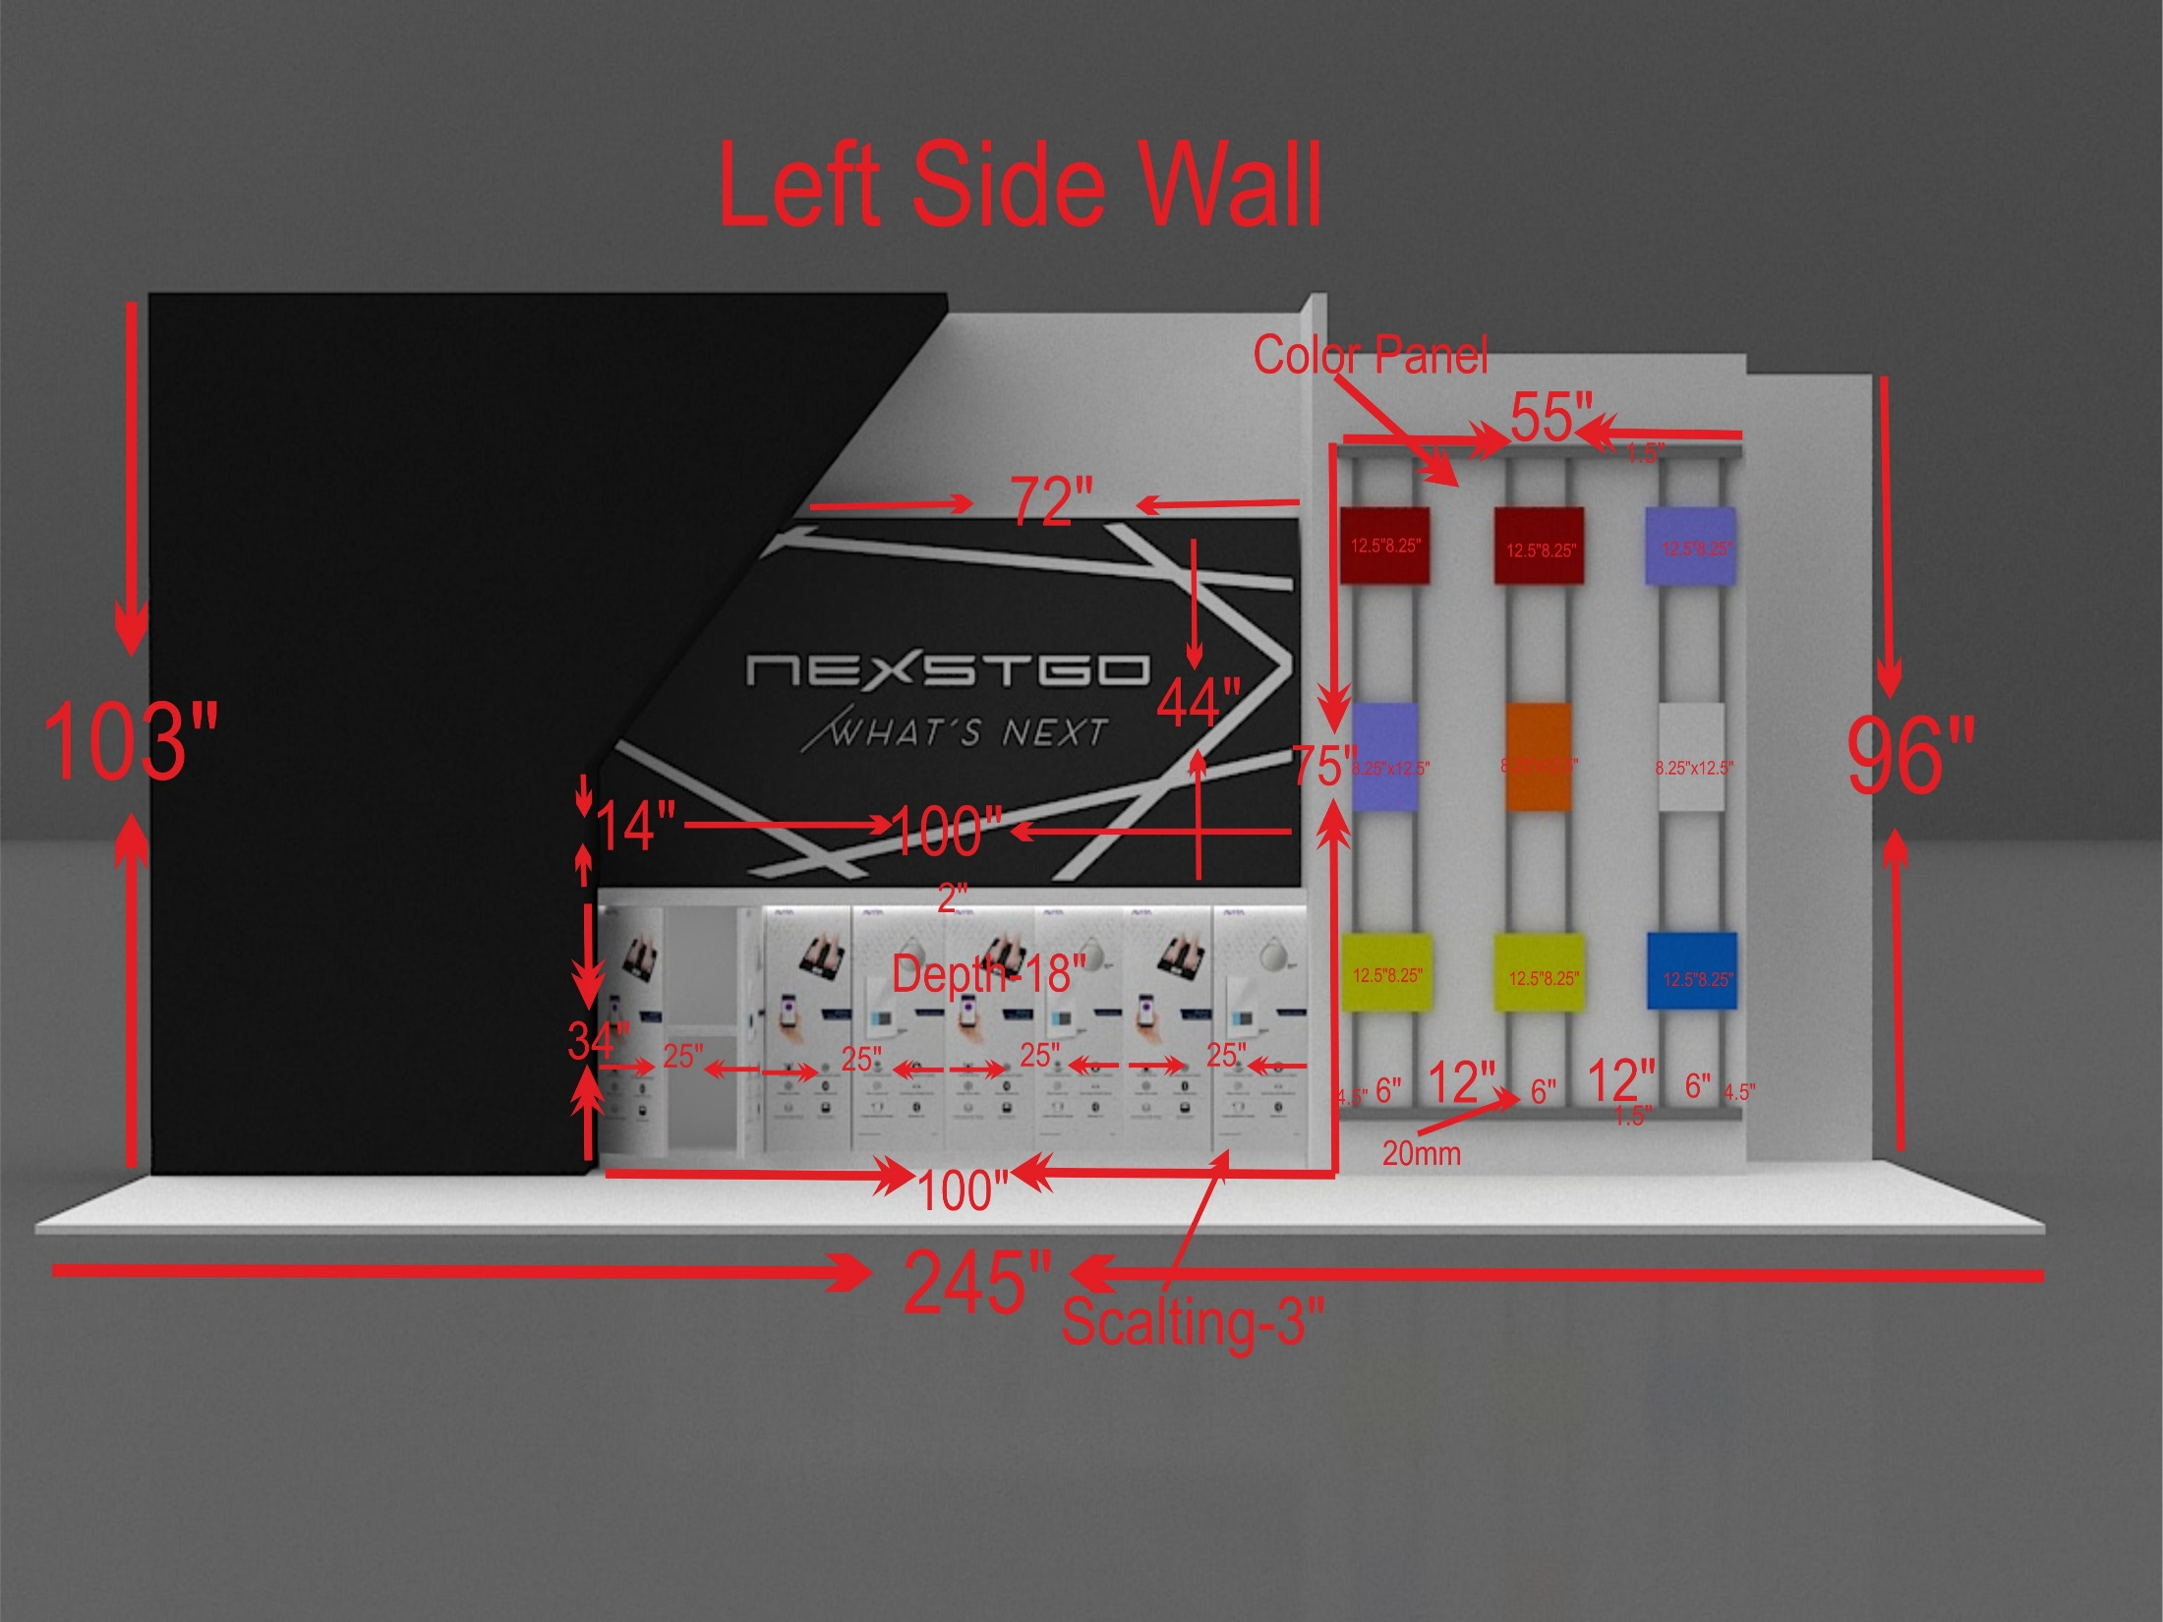

Slide 3
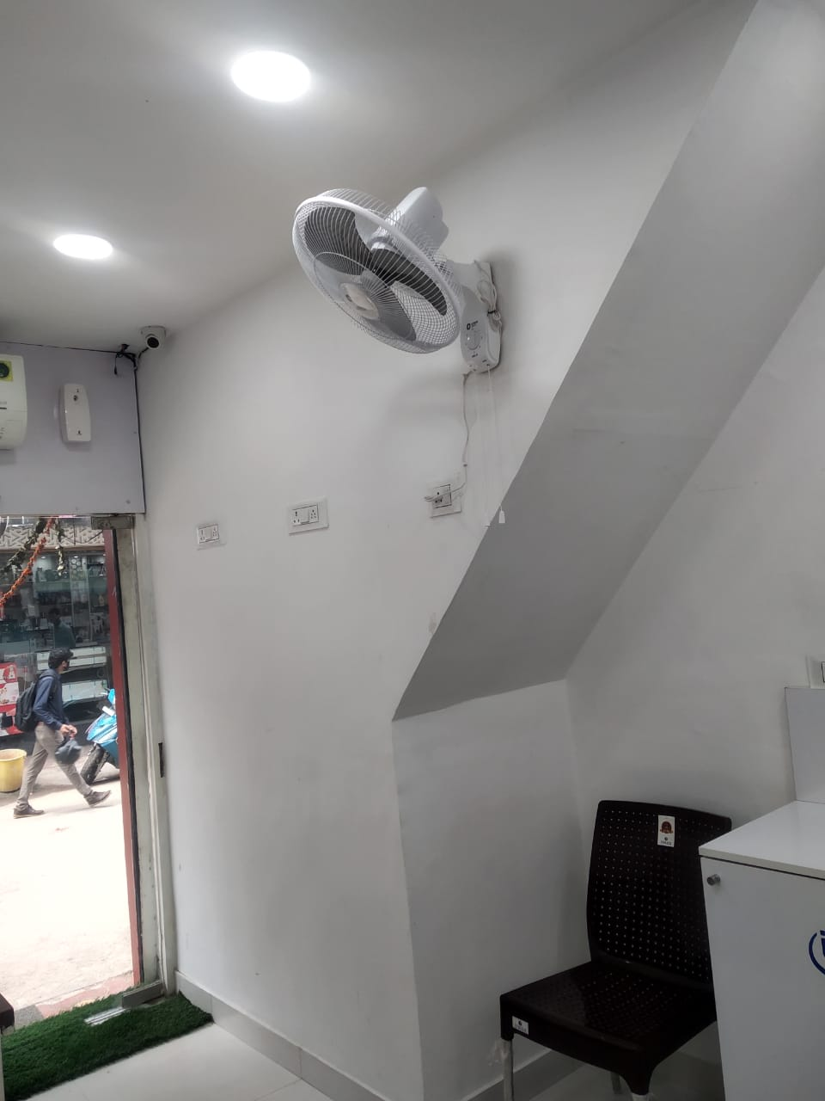
110’’
31’’
30’’
30’’
Switch
9’’x4’’
Switch
5’’x4’’
Switch
9’’x4’’
75.5’’
17’’
70’’
42’’
103’’
47’’
60.5’’

Slide 4
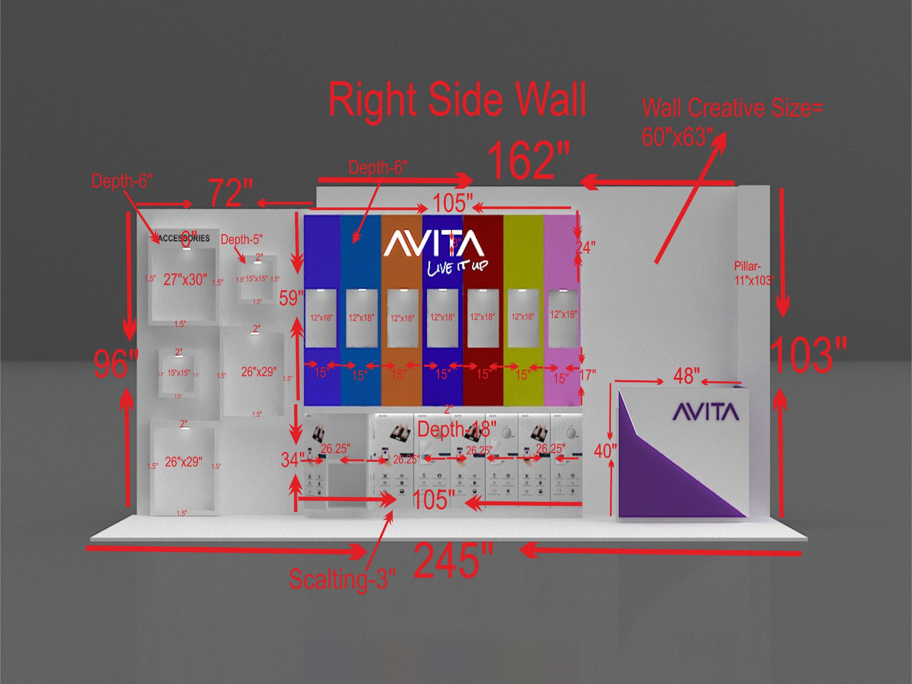

Slide 5
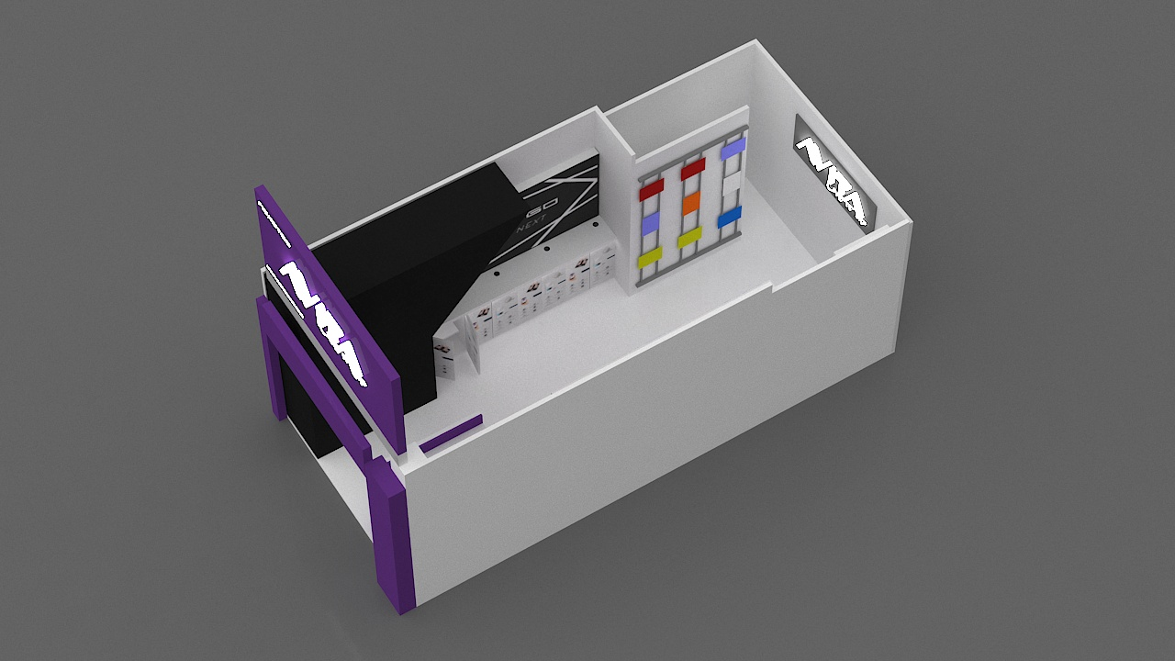
Bird Eye View Left Side

Slide 6
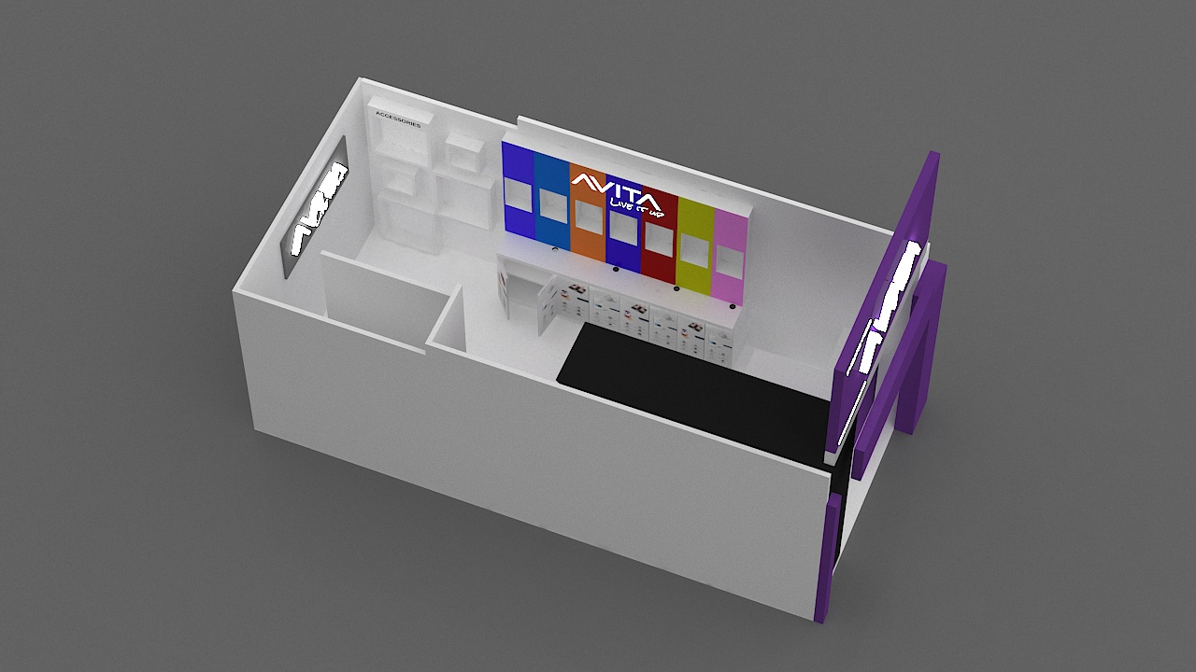
Bird Eye View Right Side

Slide 7
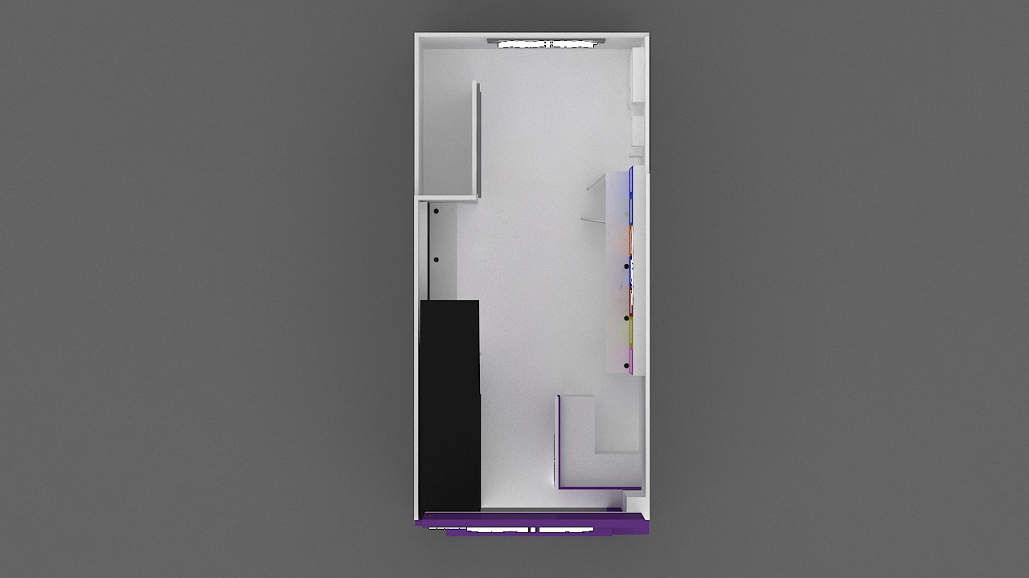
Top View

Slide 8
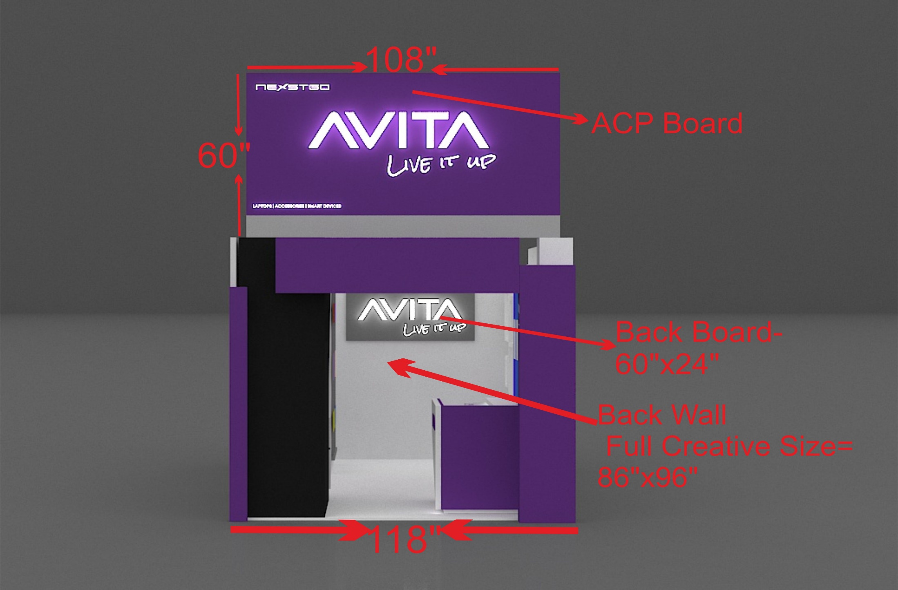
Front View

